Slide 1
docker基础培训 --***
****

Slide 2
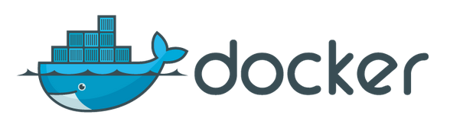
Docker
1、Docker是什么
2、Docker和虚拟化的区别
3、为什么要用Docker
4、Docker引擎主要组件
5、Docker 技术基础-NameSpace

Slide 3
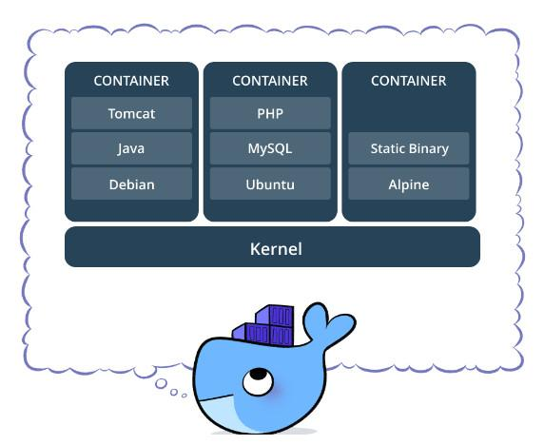
1. Docker是什么
简单的说Docker是一个软件集装箱化平台，这意味着您可以构建应用程序，将它与其依赖关系一起打包到一个容器中，然后这些容器可以很容易地运送到其他机器上运行。

Slide 4
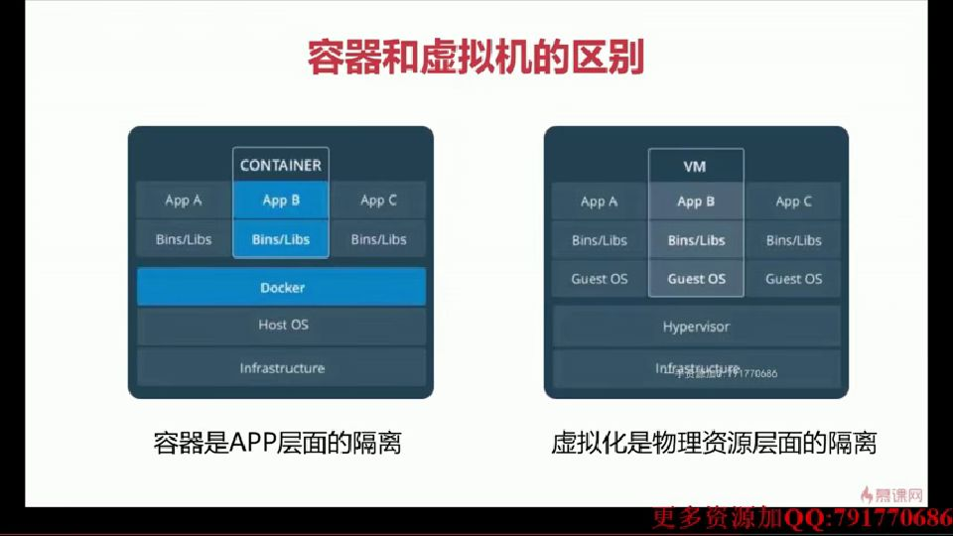

Docker和虚拟化的区别

Slide 5
为什么要用Docker
Docker 在如下几个方面具有较大的优势：
☆ 更快速的交付和部署
Docker在整个开发周期都可以完美的辅助你实现快速交付。Docker允许开发者在装有应用和服务本地容器做开发。可以直接集成到可持续开发流程中。
例如：开发者可以使用一个标准的镜像来构建一套开发容器，开发完成之后，运维人员可以直接使用这个容器来部署代码。 Docker 可以快速创建容器，快速迭代应用程序，并让整个过程全程可见，使团队中的其他成员更容易理解应用程序是如何创建和工作的。 Docker 容器很轻很快！容器的启动时间是秒级的，大量地节约开发、测试、部署的时间。
☆ 高效的部署和扩容
Docker 容器几乎可以在任意的平台上运行，包括物理机、虚拟机、公有云、私有云、个人电脑、服务器等。 这种兼容性可以让用户把一个应用程序从一个平台直接迁移到另外一个。
Docker的兼容性和轻量特性可以很轻松的实现负载的动态管理。你可以快速扩容或方便的下线的你的应用和服务，这种速度趋近实时。

Slide 6
为什么要用Docker
☆ 更高的资源利用率
Docker 对系统资源的利用率很高，一台主机上可以同时运行数千个 Docker 容器。容器除了运行其中应用外，基本不消耗额外的系统资源，使得应用的性能很高，同时系统的开销尽量小。传统虚拟机方式运行 10 个不同的应用就要起 10 个虚拟机，而Docker 只需要启动 10 个隔离的应用即可。
☆ 更简单的管理
使用 Docker，只需要小小的修改，就可以替代以往大量的更新工作。所有的修改都以增量的方式被分发和更新，从而实现自动化并且高效的管理。
☆ 一致的运行环境
开发过程中一个常见的问题是环境一致性问题，由于开发环境，测试环境，生产环境不一致，导致有些bug并未在开发过程中被发现，而Docker的镜像提供了除内核外完整的运行时环境，确保了应用运行环境一致性。从而不会再出现（这段代码在我机器上运行没问题啊）zz这类问题
☆ 更轻松的迁移
由于Docker确保了执行环境的一致性，使得应用的迁移更加容易，Docker可以在很多平台上运行，无论是物理机，虚拟机，公有云，私有云，甚至是比较本，其运行结果是一致的，因此用户可以很轻易的将在一个平台上运行的应用，迁移到另一个平台上，而不用担心运行环境的变化导致应用无法正常运行的情况。

Slide 7
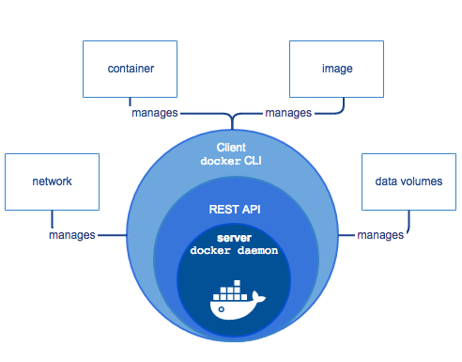
Docker引擎的主要组件：

Slide 8
镜像(image)
Docker 镜像（Image）就是一个只读的模板。例如：一个镜像可以包含一个完整的操作系统环境，里面仅安装了 Apache 或用户需要的其它应用程序。镜像可以用来创建 Docker 容器，一个镜像可以创建很多容器。Docker 提供了一个很简单的机制来创建镜像或者更新现有的镜像，用户甚至可以直接从其他人那里下载一个已经做好的镜像来直接使用。
镜像（Image）就是一堆只读层（read-only layer）的统一视角，也许这个定义有些难以理解，看看下面这张图：

Slide 9
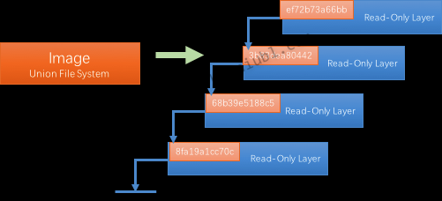
镜像(image)

Slide 10
镜像(image)
我们看到了多个只读层，它们重叠在一起。除了最下面一层，其它层都会有一个指针指向下一层。这些层是Docker内部的实现细节，并且能够在docker宿主机的文件系统上访问到。统一文件系统（Union ）技术能够将不同的层整合成一个文件系统，为这些层提供了一个统一的视角，这样就隐藏了多层的存在，在用户的角度看来，只存在一个文件系统。

Slide 11
仓库(repository)
仓库（Repository）是集中存放镜像文件的场所。有时候会把仓库和仓库注册服务器（Registry）混为一谈，并不严格区分。实际上，仓库注册服务器上往往存放着多个仓库，每个仓库中又包含了多个镜像，每个镜像有不同的标签（tag）。
仓库分为公开仓库（Public）和私有仓库（Private）两种形式。最大的公开仓库是 Docker Hub，存放了数量庞大的镜像供用户下载。国内的公开仓库包括 时速云 、网易云 等，可以提供大陆用户更稳定快速的访问。当然，用户也可以在本地网络内创建一个私有仓库。

Slide 12
仓库(repository)
当用户创建了自己的镜像之后就可以使用 push 命令将它上传到公有或者私有仓库，这样下次在另外一台机器上使用这个镜像时候，只需要从仓库上 pull 下来就可以了。
Docker 仓库的概念跟 Git 类似，注册服务器可以理解为 GitHub 这样的托管服务。

Slide 13
容器(container)
Docker 利用容器（Container）来运行应用。容器是从镜像创建的运行实例。它可以被启动、开始、停止、删除。每个容器都是相互隔离的、保证安全的平台。可以把容器看做是一个简易版的 Linux 环境（包括root用户权限、进程空间、用户空间和网络空间等）和运行在其中的应用程序。
容器的定义和镜像几乎一模一样，也是一堆层的统一视角，唯一区别在于容器的最上面那一层是可读可写的。

Slide 14
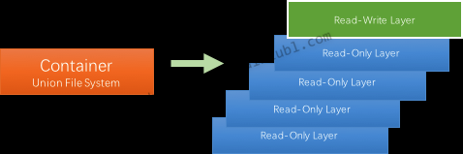
容器(container)

Slide 15
网络（network）
bridge
host
none
container

Slide 16
网络（network）----------bridge
Bridge桥接模式的实现步骤主要如下：
1、Docker Daemon利用veth pair技术，在宿主机上创建两个虚拟网络接口设备，假设为veth0和veth1。而veth pair技术的特性可以保证无论哪一个veth接收到网络报文，都会将报文传输给另一方。
2、Docker Daemon将veth0附加到Docker Daemon创建的docker0网桥上。保证宿主机的网络报文可以发往veth0

Slide 17
网络（network）----------bridge
3、Docker Daemon将veth1添加到Docker Container所属的namespace下，并被改名为eth0。如此一来，保证宿主机的网络报文若发往veth0，则立即会被eth0接收，实现宿主机到Docker Container网络的联通性；同时，也保证Docker Container单独使用eth0，实现容器网络环境的隔离性。
容器拥有独立、隔离的网络栈
容器和宿主机以外的世界通过NAT建立通信

Slide 18
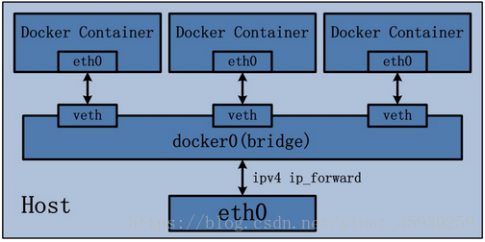
网络（network）----------bridge

Slide 19
网络（network）----------host
Docker Container与宿主机共享同一个网络环境，即实现host网络模式，其优缺点：
优势：
1、可以直接使用宿主机的IP地址与外界进行通信，若宿主机的eth0是一个公有IP，那么容器也拥有这个公有IP。
2、同时容器内服务的端口也可以使用宿主机的端口，无需额外进行NAT转换。

Slide 20
网络（network）----------host
缺点：
1、最明显的是Docker Container网络环境隔离性的弱化，即容器不再拥有隔离、独立的网络栈。
2、使用host模式的Docker Container虽然可以让容器内部的服务和传统情况无差别、无改造的使用，但是由于网络隔离性的弱化，该容器会与宿主机共享竞争网络栈的使用。
3、容器内部将不再拥有所有的端口资源，原因是部分端口资源已经被宿主机本身的服务占用，还有部分端口已经用以bridge网络模式容器的端口映射。

Slide 21
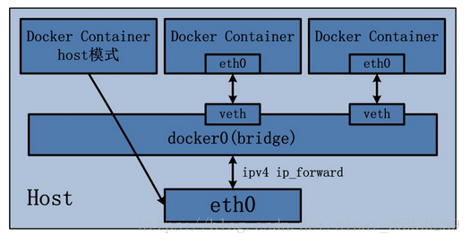
网络（network）----------host

Slide 22
网络（network）----------none
这个模式和前两个不同。在这种模式下，Docker容器拥有自己的Network Namespace，但是，并不为Docker容器进行任何网络配置。也就是说，这个Docker容器没有网卡、IP、路由等信息。需要我们自己为Docker容器添加网卡、配置IP等。

Slide 23
网络（network）----------container
这个模式指定新创建的容器和已经存在的一个容器共享一个Network Namespace，而不是和宿主机共享。新创建的容器不会创建自己的网卡，配置自己的IP，而是和一个指定的容器共享IP、端口范围等。同样，两个容器除了网络方面，其他的如文件系统、进程列表等还是隔离的。两个容器的进程可以通过lo网卡设备通信。

Slide 24
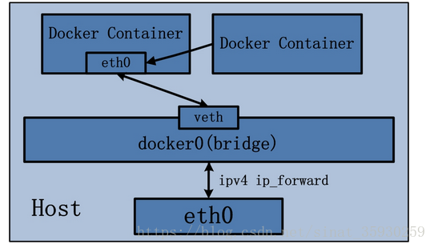
网络（network）----------container

Slide 25
Docker 技术基础-NameSpace
1、UTS: 主机名隔离
2、IPC: 进程间通信隔离
3、PID: 进程树隔离
4、NS: 挂载点隔离
5、NET: 网络接入，包括接口的隔离
6、USER: 将本地的虚拟user-id映射到真实的user-id

Slide 26
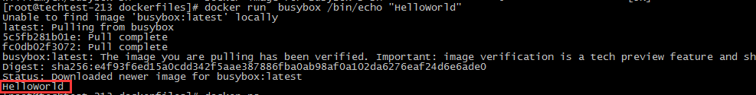
docker之helloworld
1、安装docker
在CentOS 6下 执行一条命令即可安装
# yum install -y docker-io.x86_64
# service docker start
2、运行
docker run busybox /bin/echo "HelloWorld"

Slide 27
Docker 背后干了什么?
我们创建了一个容器
它拥有：
文件系统（基于busybox镜像）
网络栈（具有私有网络服务）
进程空间
自动安装
docker会自动检查本地是否有busybox镜像（一个测试版本的linux系统），如果没有则自动下载并启动
通过调用宿主机上的bash启动进程，并打印 “Helloworld”

Slide 28
  谢谢！

Slide 29
此课件下载可自行编辑修改，此课件供参考！
部分内容来源于网络，如有侵权请与我联系删除！感谢你的观看！

